Slide 1
Studijski program: Informacione tehnologije Naziv predmeta: Projektovanje informacionih sistema
Nastavnik: doc. dr Violeta Dimić Status predmeta: IZ Broj ESPB: 8 Uslov: Baze podataka

Slide 2
Cilj predmeta Usvajanje sistemskog pristupa unapređenju poslovnih i drugih sistema implementacijom informacionih tehnologija.
Ishod predmeta Praktične veštine potrebne za projektovanje, implementaciju i uvođenje informacionih sistema u savremenim poslovnim sistemima.
Literatura George, Joey F., Batra, Dinesh, Valacich, Joseph S., Hoffer, Jeffrey A., Object-oriented systems analysis and design, Pearson Prentice Hall, 2004. Hoffer, Jeffrey A., George, Joey F., Valacich, JosephS., Modern systems analysis and design, Pearson Prentice Hall, 2005 Larman C., Applying UML and Patterns-An Introduction to Object-Oriented Analysis and Design, 3th ed., Prentice Hall, 2004. dr Konstantin Kostić, Lena Đorđević, Slobodan Antić, „Informacioni sistemi preduzeća u EXCEL-u”, 2011.
Broj časova aktivne nastave | Teorijska nastava: 3 | Praktična nastava: 3
Metode izvođenja nastave Na predavanjima se koriste klasične metode predavanja. Na vežbama se uvežbavaju izloženi principi i analiziraju se tipični problemi i njihova rešenja.

Slide 3
Sadržaj predmeta
TEORIJSKA NASTAVA
Uvod
Osnovni koncepti informacionih sistema
Metodi analize i projektovanje informacionih sistema
Oblasti primene informacionih sistema za slučaj rešenja sa dostupnim izvornim kodom (Open Source).
Notes:
1. Kratak pregled primene informacionih sistema, Informatika, Informacione tehnologije, Računarstvo.
2. Informacione i komunikacione tehnologije kao tehnološka osnova informacionih sistema. Organizacioni aspekti informacionih sistema. Tehnološki aspekti informacionih sistema.
3. Analiza izvodljivosti i predlog sistemskog rešenja. Modeliranje i analiza sistema. Projektovanje sistema. Realizacija sistema.
4. DMS - Informacioni sistemi za upravljanje i rad sa dokumentima, CMS - Informacioni sistemi za menadzment sadržaja, JMS - Java Messaging Service kao primer komunikacione infrastrukture informacionih sistema, Informacioni sistemi na nivou strategije, DSS - Informacioni sistemi za podršku odlučivanju, Informacioni sistemi za podršku rada sa velikim brojem korisnika - Customer Management Systems, Informacioni sistemi za upravljanje znanjem, Kolaborativni informacioni sistemi.

Slide 4
Sadržaj predmeta
Praktična nastava
Analiza i projektovanje IS. Funkcionalna dekompozicija. SSA -prosti i složeni primeri. PMOV. IDEF1X, IE. Slučajevi korišćenja. Dijagrami klasa. Uzori u fazi analize. Višeslojna arhitektura aplikacija. Dijagrami sekvenci-prosti i složeni primeri. Dijagrami promene stanja. Konačni dijagram klasa. Transformacija konceptualnih modela.

Slide 5
Konsultacije
Konsultacije će biti održavane u terminima objavljenim na servisnom sajtu fakulteta.
Molim studente da se za konsultacije blagovremeno najave tokom časova ili meilom violeta.dimic2015@gmail.com

Slide 6
Ocena znanja
Ocena znanja (maksimalni broj poena 100)
Predispitne obaveze | Broj poena | Završni ispit | Broj poena
Aktivnost u toku predavanja | 10 | Pismeni ispit | 20
Praktična nastava |  | Usmeni ispit | 25
Kolokvijumi | 45 | …
Seminarski
Način ocenjivanja za ostvaren broj poena
Broj poena | 51 – 60 |  | 6 (šest)
 | 61 – 70 |  | 7 (sedam)
 | 71 – 80 |  | 8 (osam)
 | 81 - 90 |  | 9 (devet)
 | 91 - 100 |  | 10 (deset)

Slide 7
Predispitne obaveze
Aktivnost na predavanjima i/ili predavanje studenata po izboru:
10 aktivnosti = 10 poena
Kolokvijumi se realizuju tokom 6. I 12. nastavne nedelje. Realizacija kolokvijuma se ogleda u odbrani projekta koji učenici rade usvajanjem gradiva sa praktične nastave:
I + II kolokvijum = 20+25 = 45 poena

Slide 8
Završni ispit
Uslov za izlazak na ispit je 30 poena od ukupnih predispitnih obaveza.
Pismeni deo ispita se realizuje testom koji se sastoji od 5 mini-zadataka (4x5=20poena)
Usmeni deo ispita se realizuje testom koji se sastoji od 25 pitanja (25x1poen=25 poena).

Slide 9
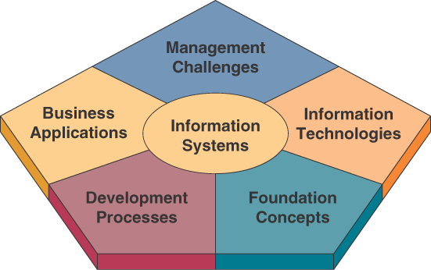
Savremeni IT inženjer
Moderno poslovno okruženje zahteva novi IT inženjera koji kombinuje menadžerske veštine i znanje poslovnih procesa, sa ekspertizom u oblasti IT-a
Notes:
Detaljno poznaje poslovne procese i poslovne informacione sisteme
Pregovara sa klijentima i razume njihove potrebe
Koristi savremene alate
Upravlja procesima, promenama, rizicima, timovima …
Upravlja projektom razvoja ili implementacije sistema
Kastimizira poslovna rešenja prema potrebama organizacije
Analizira, projektuje i implementira informcioni sistem
Integriše razvijene komponente sa ostatkom sistema
Održava sistem
Edukuje buduće korisnike

Slide 10
Uvod u informacione sisteme
Sistemski pristup
Svi fenomeni (predmeti ili pojave) posmatraju se kao sistemi, odnosno celine koje se ne mogu rastaviti na svoje elemente, a da se pri tome ne izgube osnovna svojstva te celine.
Osnovne faze:
razmišljanje o svrsi i ciljevima i
razmišljanje o funkcijama kojima se ostvaruju ciljevi.

Slide 11
Sistemski pristup
Suština sistemskog pristupa je u neprekidnom sagledavanju problema i njegovih komponenata, u njihovoj povezanosti i celovitosti.
Sistemski pristup se razlikuje od klasičnog pristupa koji je usmeren na oblikovanje komponenata odnosno podsistema.
Sistemskim pristupom su definisani opšti postupci kao skup uputstava i smernica za izgradnju informacionog sistema.

Slide 12
Koraci sistemske analize
Sistemska analiza je metodološki postupak dekompozicije nekog sistema na podsisteme (komponente) sa ciljem da se prouči njihov međusobni uticaj i rad.

Slide 13
Sistemski pristup
Osnovu sistemske analize čini sagledavanje struktura i odnosa.
Prvi korak je definisanje sastavnih delova sistema, odnosno elemenata sistema i njihovih veza koje uz postojanje povratne sprege osiguravaju stabilnost sistema prema određenim promenama u okruženju.
Razvoj informatike usko je povezan s primenom teorije sistema i sistemskog pristupa naučnog istraživanja.
Notes:
Informatika je nauka o sistematskoj i racionalnoj obradi informacija kao nosilaca ljudskog znanja i komunikacija u tehničkom, ekonomskom i društvenom kontekstu, prvenstveno pomoću automatskih mašina.

Slide 14
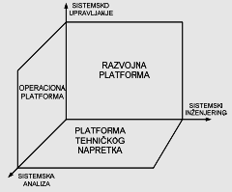
Sistemski pristup
Sistemski pristup predstavlja efikasno sredstvo za projektovanje informacionih sistema i obezbeđuje kvalitetnu osnovu za analizu uloge i značaja primene informacione tehnologije.
Notes:
Informacione Tehnologije (IT) su pojam koji se obuhvata tehnologije (prvenstveno računarske tehnologije ali uključuje i mrežne, hardverske, softverske, i Internet tehnologije) i ljude koji rade sa tim tehnologijama sa ciljem da se ukupna efektivnost sistema poveća zbog efikasnije manipulacije informacijama.

Slide 15
Opšta teorija sistema
Sistemski pristup čine metodološke osnove svih sistemskih nauka. Ostvaruje se uz pomoć primene intelekta, tehnike i sredstava zasnovanih na mišljenju i opštoj teoriji sistema.
Sistem se najopštije deﬁniše kao skup objekata (entiteta) i njihovih međusobnih veza usmerenih ka ostvarivanju zajedničkog cilja.
Sistem predstavlja integralnu celinu elemenata i veza određenog stepena jačine između elemenata i njihovih karakteristika.

Slide 16
Opšta teorija sistema
Okolina
Granica sistema
O1
O2
Ulaz
Izlaz
ON
O3
Povratna veza i kontrolna petlja
Notes:
Skup objekata koji predstavlja posmatrani sistem deﬁniše granice sistema.
Sve izvan granica sistema se naziva okolina ili okruženje sistema.
Dejstvo okoline na sistem naziva se "ulaz", a dejstvo sistema na okolinu "izlaz" sistema.

Slide 17
Elementi sistema
1. Podsistemi, odnosno komponente koje pripadaju sistemu;
2. Granice, definišu opseg i domašaj sistema;
3. Okolina je sve što je izvan granica sistema, ali se još uvek tiče sistema;
4. Ulazi su elementi koji ulaze u sistem iz okoline;
5. Izlazi su elementi koji napuštaju sistem;
6. Interfejs je veze između sistema i njegove okoline;
7. Ograničenja, koja sačinjavaju unutrašnji i spoljašnjii činioci koji određuju i ograničavaju funkcionisanje sistema;
8. Karakteristike, koje opisuju organizaciju, interakciju, međuzavisnost i integrisanost.

Slide 18
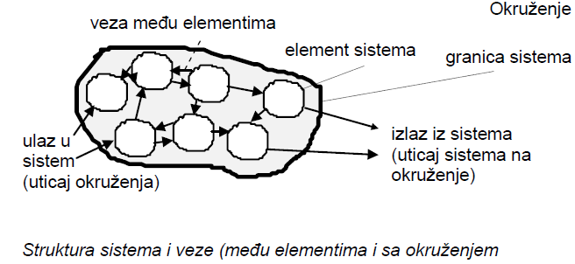
Opšta teorija sistema
Objekti u sistemu mogu biti veoma različiti, a veze između objekata u sistemu i dejstvo okoline na sistem se ostvaruje na tri načina: razmenom materije, energije ili informacija.
Notes:
Objekat se definiše kao skup atributa zajedno sa unapred definisanim ponašanjem tj. skupom reakcija koje ima objekat pod dejstvom pobude iz njegove okoline.
Proces definišemo kao objekat koji ima vremenski zavisno ponašanje, tj. koji može izazivati akciju.
Akcija je interakcija između dva objekata.

Slide 19
Veze među elementima
Jasno utvrđeni elementi sistema i njihova povezanost (interna i eksterna), odnosno njihovi ulazi i izlazi, predstavljaju strukturu sistema.
Materijalne veze među elementima karakteriše promena rasporeda, oblika i sastava materije.
Energetske veze karakteriše predaja i transformacija energije iz jednog oblika u drugi.
Kada govorimo o informacionim vezama primaran je prenos informacija, odnosno poruka, podataka, signala i sl. o nekom stanju, događaju ili procesu.
Notes:
Materijalni i energetski oblik kojima je interpretirana ta informacija imaju sporednu važnost.

Slide 20
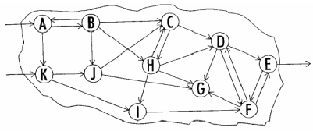
Opšta teorija sistema
Kriterijume pripadnosti određenog elementa određenom sistemu možemo uglavnom svesti na relevantnost konkretnog elementa za funkcionisanje sistema i kontrolisanje elementa od strane sistema.
Vezom se uspostavlja određeni međusobni odnos elemenata, prenosi delovanje s jednog elementa na drugi. Pojedini elementi mogu imati više ulaza ili izlaza.
Notes:
Elementi sistema predstavljaju delove sistema sa određenim osobinama i funkcijama. Neki elementi mogu biti relativno kompleksni odnosno mogu predstavljati skup međusobno povezanih elemenata. Takvi složeni elementi predstavljaju podsisteme određenog sistema.

Slide 21
Veze među elementima
Osnovni tipovi veza među elementima sistema su tzv. jednostrane i povratne veze.
Jednostranom vezom između dva elementa se smatra kada jedan element uzima kao svoje ulaze stanje ili uticaje drugoga elementa (uzročno-posledična veza).
Povratna veza za razliku od jednostrane predstavlja međusobni uticaj dva elementa (interaktivnost). Osnovna funkcija povratne veze je kontrola izvršavanja određenih aktivnosti.
Notes:
Jednostrana veza je samo uticaj prvog elementa na drugi element, odnosno stanja prvog elementa uzrok su određenom ponašanju drugoga elementa, koje je posledica. Kod povratne veze, izlaz prvog elementa u isto vreme je i ulaz drugoga elementa, ali isto tako izlaz drugoga elementa predstavlja ulaz prvoga elementa. Komparacijom zadatog i izvršenog utvrđuje se odstupanje i u sledećem ciklusu koriguje.

Slide 22
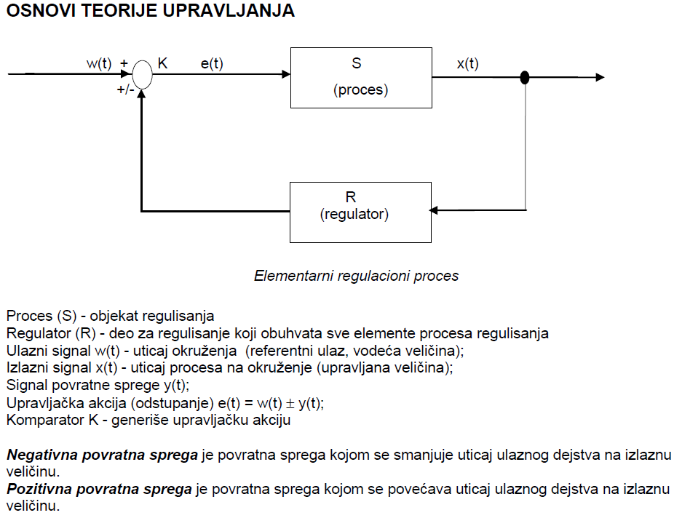

Slide 23
Povratna sprega
Negativna povratna sprega je povratna sprega kojom se smanjuje uticaj ulaznog dejstva na izlaznu veličinu.
Pozitivna povratna sprega je povratna sprega kojom se povećava uticaj ulaznog dejstva na izlaznu veličinu.

Slide 24
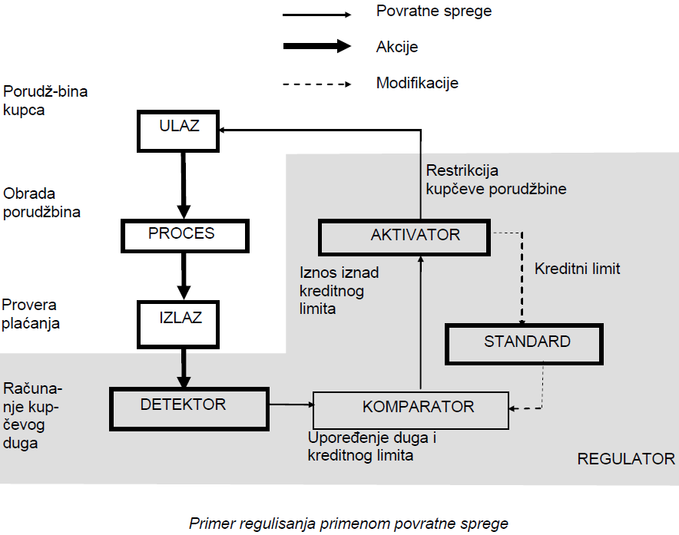
Notes:
• Objekat regulisanja (s): Obrada i kontrola porudžbine kupca
• Regulator (R): Detektor, komparator, standard, aktivator
• Ulazni signal (w): porudžbina kupca
• Izlazni signal (x): Kupčev dug
• Signal povratne sprege (y): Iznos iznad kreditnog limita
• Upravljački signal (e): Ograničenje porudžbine

Slide 25
Model realnog sistema
Šta su ulazi, procesi, izlazi!?
Naš cilj je izlaz i zbog njega vršimo korekciju ulaza i ponekad procesa.
Izlazna transformacija definiše način merenja ili posmatranja dinamičkog ponašanja realnog sistema i daje, na osnovu trenutnog stanja i trenutnih ulaza sistema, njegove izlaze.
Model je pojednostavljena predstava o relevantnim karakteristikama sistema. Direktno postoji samo sistem, a svaka naša predstava o sistemu je model.
Notes:
Model sistema definiše koje od svih mogućih karkateristike sistema su od značaja za interakciju sa okolinom koja dalje određuje vrednost primljene informacije. Karakteristike od značaja predstavljaju nekakav podskup procesa koji se dešavaju u realnom sistemu.

Slide 26
Model realnog sistema
ULAZ
OBRADA
IZLAZ
POVRATNA INFORMACIJA

Slide 27
Pojam entropije
Entropija izražava zakon po kome se realni sistem ne može vratiti u stanje u kome je jednom bio bez izvesnog gubitka energije.
Notes:
Entropija izražava prirodnu težnju svakog realnog sistema da dođe u stanje najveće verovatnoće, koje odgovara potpunom haosu koji bi nastao zbog njegove totalne neorganizovanosti.

Slide 28
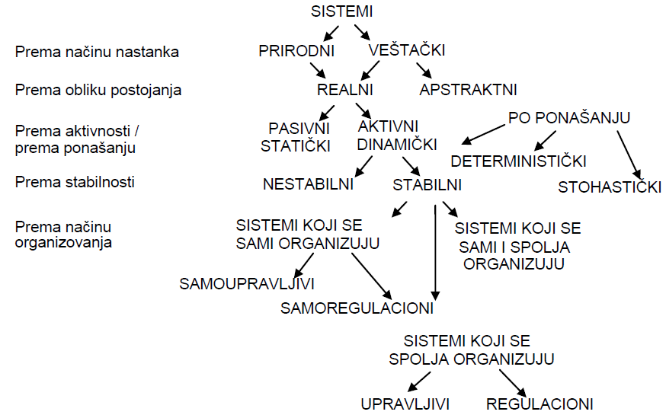
Klasifikacija sistema
Kriterijumi za klasifikaciju sistema mogu biti različiti. Tako sisteme razlikujemo prema prirodi elemenata, prema vrstama ponašanja, prema određenosti, prema stepenu složenosti, prema vezama sa okruženjem itd.

Slide 29
Klasifikacija sistema
Prema prirodi elemenata koji čine sistem postoje apstraktni i realni sistemi.
Elementi apstraktnog sistema su pojmovi međusobno povezani definicijama i pravilima. To su npr. brojni sistemi, kompjuterski programi, ljudski govor.
Realni sistemi su oni sistemi čiji su elementi deo konkretnog realnog objekta. U ove sisteme spadaju npr. mehanički, fizički, biološki i društveni sistemi.
Notes:
Osnovni zadatak rada sistema je transformacija ulaza u izlaze. Uopšte možemo kazati da se sistem sastoji od četiri osnovne komponente: ulaza, procesa, izlaza i povratne veze. Takođe treba uzeti u obzir i granicu sistema, koja ga odvaja od okruženja.

Slide 30
Klasifikacija sistema
Prema načinu ponašanja razlikujemo statičke i dinamičke sisteme.
Statički sistemi ne menjaju, dakle održavaju, svoju strukturu i funkcionisanje u vremenu.
Za razliku od njih dinamički sistemi menjaju svoju strukturu i funkcionisanje u interakciji sa okruženjem (u njima se izvršava upravljanje procesima).

Slide 31
Klasifikacija sistema
S obzirom na određenost sistema postoje određeni (deterministički) sistemi i neodređeni (stohastički) sistemi.
Određeni sistemi funkcionišu u skladu s poznatim pravilima i njihovo ponašanje možemo predvideti, ako poznamo njihovu strukturu i funkcionisanje.
Neodređeni sistemi imaju stohastički karakter, njihovo ponašanje nije lako predvideti i oni imaju obeleže veće ili manje verovatnoće i slučajnosti.
Notes:
Ponašanje određenih sistema možemo samo prognozirati s određenim stepenom verovatnoće. Takav je npr. bilo koji društvni sistem.

Slide 32
Klasifikacija sistema
Prema stepenu složenosti, odnosno prema broju elemenata i njihove interakcije razlikujemo jednostavne, složene i vrlo složene sisteme.
Tako npr. računarski sistem tretiramo kao relativno jednostavan sistem, preduzeće složenim sistemom, a državu vrlo složenim sistemom.

Slide 33
Klasifikacija sistema
Prema vezama sistema s okruženjem postoje otvoreni i zatvoreni sistemi.
Otvoreni sistemi poseduju i održavaju vezu za svojim okruženjem, odnosno sa drugim sistemima iz svog okruženja (npr. preduzeće).
Zatvoreni sistemi su izolovani od okruženja i nemaju s njim nikakvu komunikaciju (npr. autarhična privreda).
Notes:
Aktivnost otvorenih sistema se odvija s jedne strane preko svojih ulaza, a s druge strane preko svojih izlaza.
Autarhična privreda je ona gde se razmena robe odvija unutar granica date (jedne) zemlje.

Slide 34
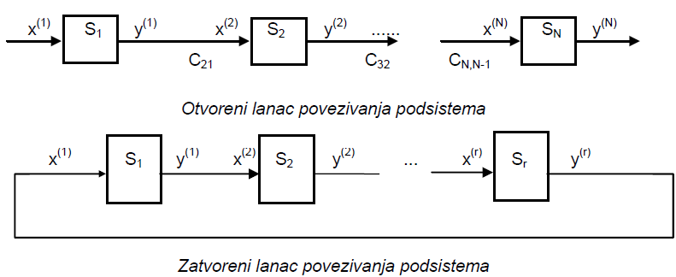
Podsistemi i interakcije
Povezivanjem više podsistema u okviru sistema može se formirati:
otvoreni lanac;
zatvoreni lanac i
razgranati lanac
Notes:
Podsistem je deo realnog sistema čiji model odgovara podmodelu modela realnog sistema definisanog nekom relacijom u skupu svih procesa, objekata i akcija.

Slide 35
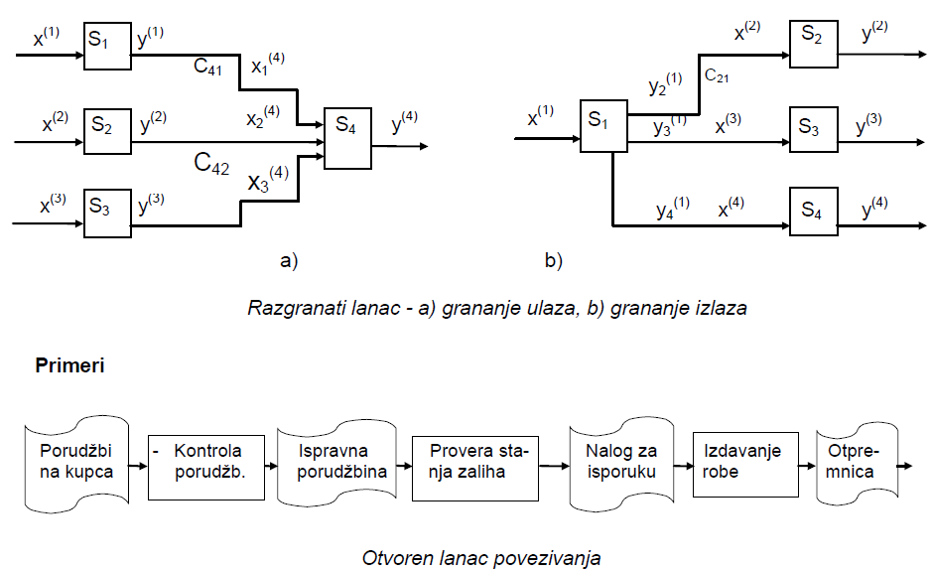
Podsistemi i interakcije

Slide 36
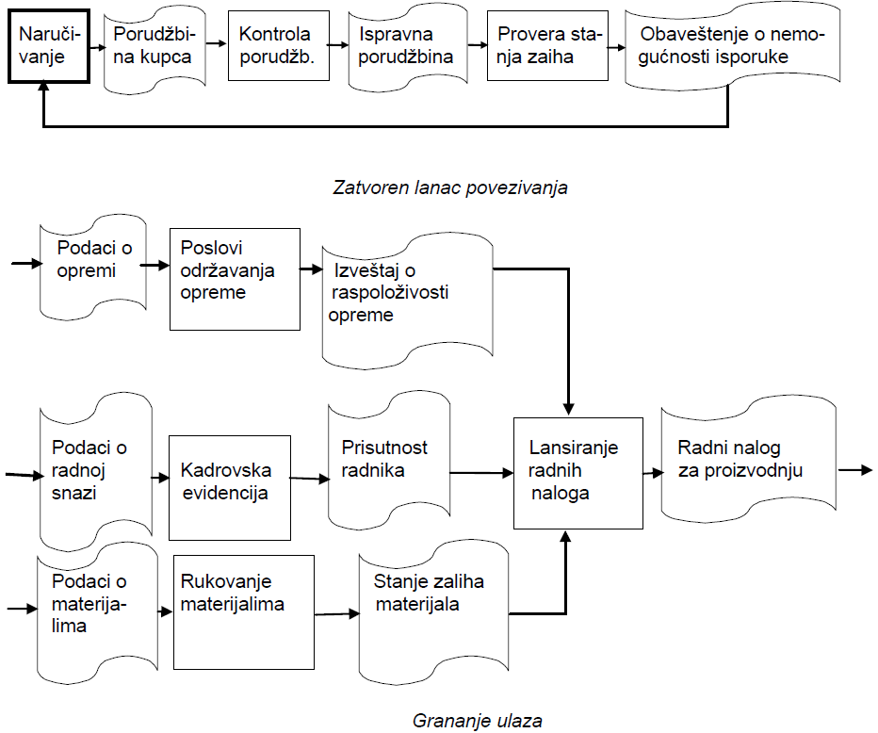
Podsistemi i interakcije

Slide 37
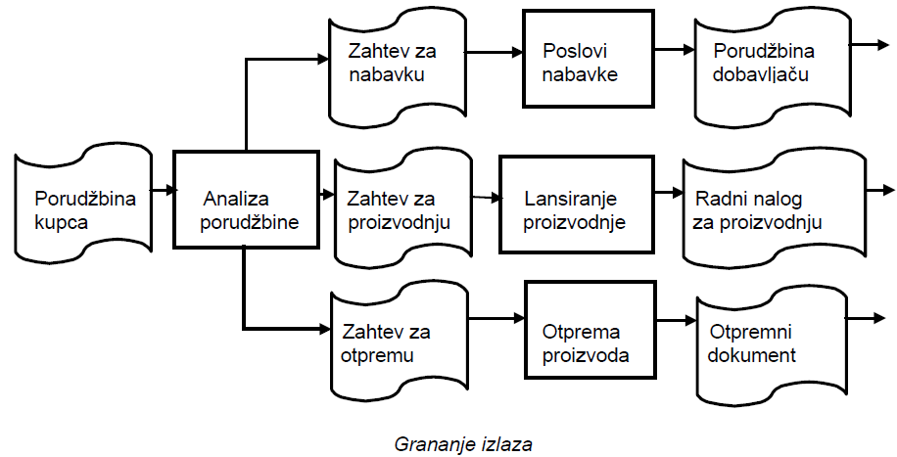
Podsistemi i interakcije

Slide 38
Rekapitulacija opšte teorije sistema
Sistem je skup međusobno povezanih elemenata.
Elementi sistema osposobljeni su za obavljanje različitih funkcija što je i svrha njihovog udruživanja u celinu.
Elementi sistema tretiraju se u okviru funkcionisanja celine, a ne izolovano ili samostalno. Ovakav pristup u posmatranju pojava, predmeta i problema naziva se holistički pristup.
Zajedničkim delovanjem elementi sistema ostvaruju svoje zajedničke ciljeve tj. cilj funkcionisanja sistema. To predstavlja svrsishodnost sistema.

Slide 39
Rekapitulacija opšte teorije sistema
Princip ekvifinaliteta; isti cilj funkcionisanja sistema može se postići na različite načine.
Sistem razmenjuje materiju, energiju i informacije sa svojim okruženjem.
Transformacija ulaznih oblika u izlazne oblike predstavlja funkcionisanje sistema.
Svrha sistema postiže se procesom regulacije. Regulacija se obavlja povratnom spregom tj. komparacijom stvarnih veličina sistema s veličinom koja je postavljena kao cilj funkcionisanja sistema i uklanjanjem nastalih odstupanja.

Slide 40
Rekapitulacija opšte teorije sistema
Svaki je sistem deo nekog većeg sistema, tj. podsistem većeg sistema, a može i da sadrži podsisteme kao svoje elemente. Ovakva struktura sistema naziva se hijerarhija sistema.
Teorija sistema proučava zajedničke osobine različitih sistema. To je princip izomorfnosti. Osnovna karakteristika izomorfnih sistema je jednak skup ulaznih i izlaznih veličina.

Slide 41
Sistem sa decentralizovanom verzionom kontrolom
Git je alat koji pripada grupi softvera za kontrolu verzije.
Git prati promene na računarskim fajlovima u okruženju gde više ljudi koordinirano radi sa istim skupom fajlova.
Git svoju glavnu primenu nalazi u razvoju softvera, za potrebe upravljanja različitim verzijama softverskog koda.
Git je distribuirani sistem za kontrolu verzije fajlova i upravljanje izvornim kodom sa naglaskom na brzinu.

Slide 42
Prednosti GIT-a
Besplatan i softver otvorenog koda
Brz i mali
Implicitni backup
Sigurnost
Performanse hardvera
Olakšano grananje

Slide 43
Osnovna Git terminologija
Lokalni repozitorijum
Radni direktorijumi i fazna oblast
Veliki binarni objekti
Stabla
Commit objekti
Grane
Tagovi
Operacija clone
Operacija pull
Operacija push
Head revizija
URL

Slide 44
Git proces rada
Radni direktorijum
Fazna oblast
Git repozitorijum
Git add operacija
Git commit operacija
Git push operacija

Slide 45
